Slide 1

SESION 5
Por: Nefelí Joñoruco Morales

Slide 2
AGENDA
RESPONSIVE WEB DESIGN
SISTEMAS DE CUADRICULAS
MEDIA QUERIES

Slide 3
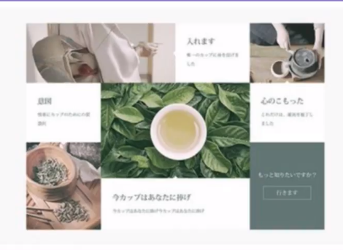

Slide 4
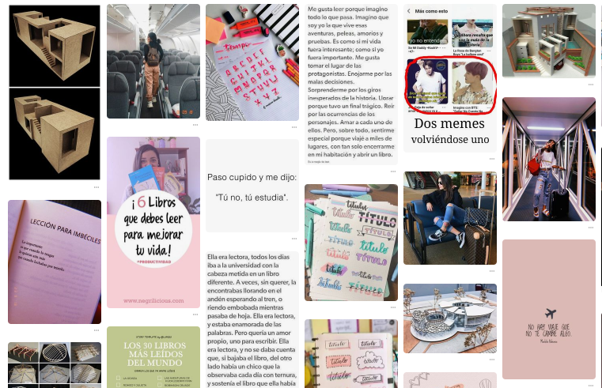
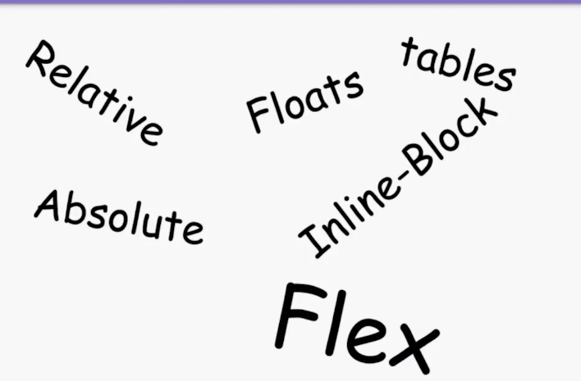

Slide 5
META
El viewport es la ventana de visualización
El área visible de una pagina web
Establece el ancho de la pagina para seguir el ancho de la pantalla del dispositivo, que variara en función al dispositivo.

Slide 6
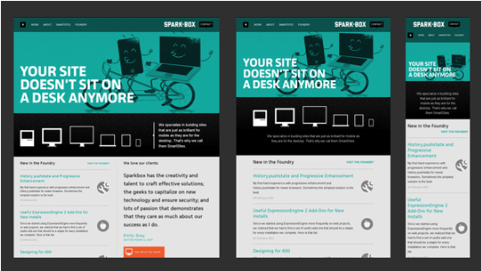
Responsive Web Design
Se trata de una técnica de diseño y desarrollo web por el que se consigue que un único sitio se adapte perfectamente a todos los dispositivos

Slide 7
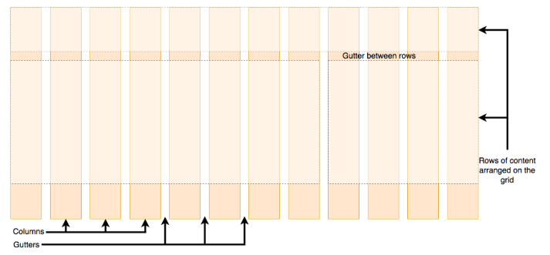
GRID SYSTEM
sistema de cuadriculas
Un grid consta generalmente de containers (contenedores), rows (filas), columns (columnas).

Slide 8
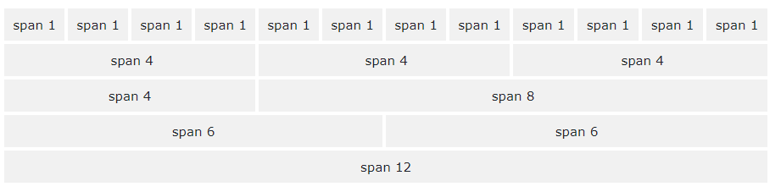

Slide 9
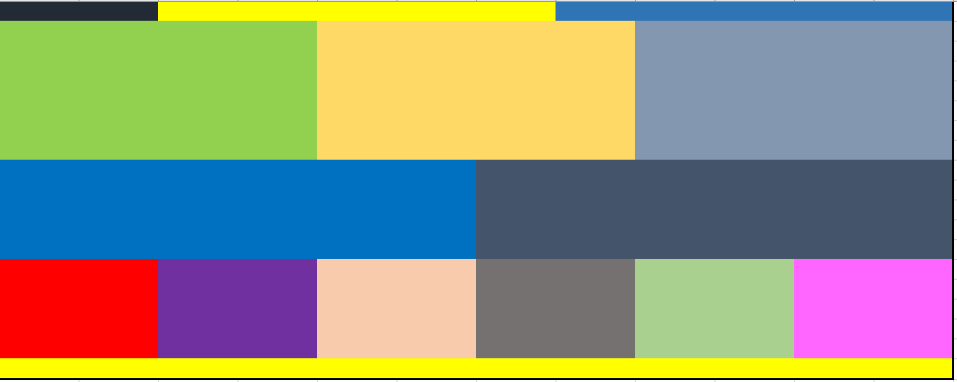

Slide 10
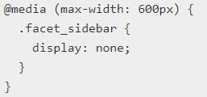
MEDIA QUERIES
son un módulo CSS3 que permite adaptar la representación del contenido a características del dispositivo como la resolución de pantalla

Slide 11
REFERENCIA
https://medium.com/laboratoria-how-to/cien-por-ciento-divididos-grid-system-y-su-secuaz-el-layout-545e8a90d63e
https://developer.mozilla.org/es/docs/CSS/Media_queries

Slide 12
VAMOS AL CODIGO

